Slide 1
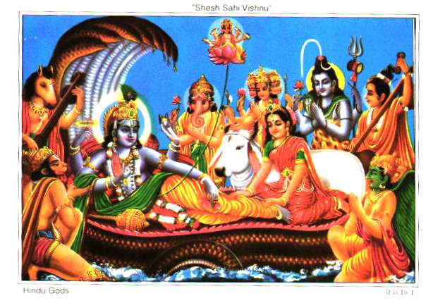
1. Jakso

Slide 2
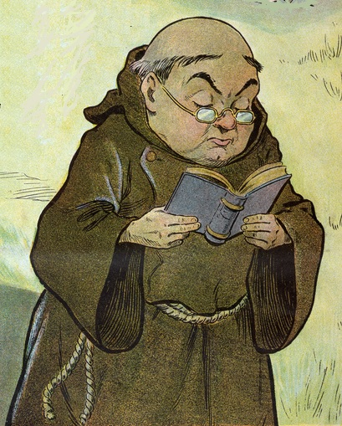
Uskontojen maailma

Slide 3
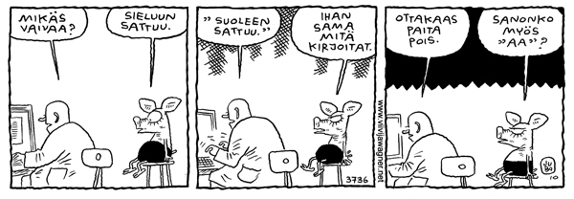
Ihminen on uskonnollinen olento

Slide 4
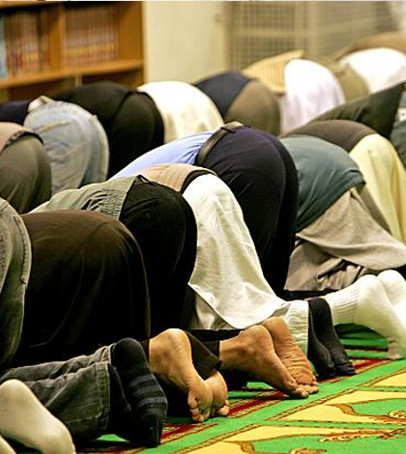

Slide 5
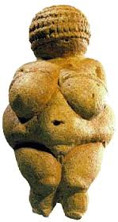
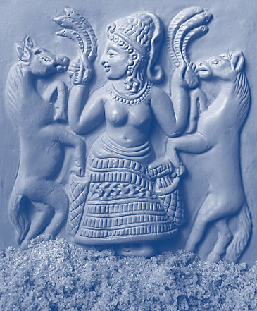
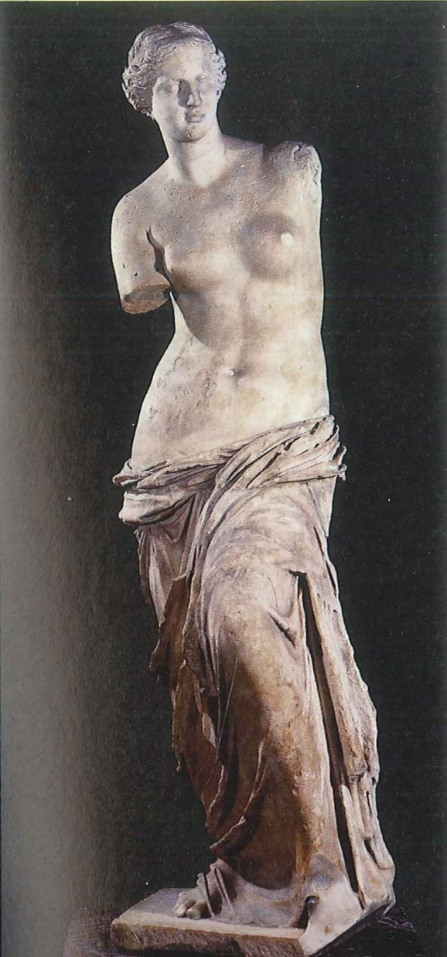
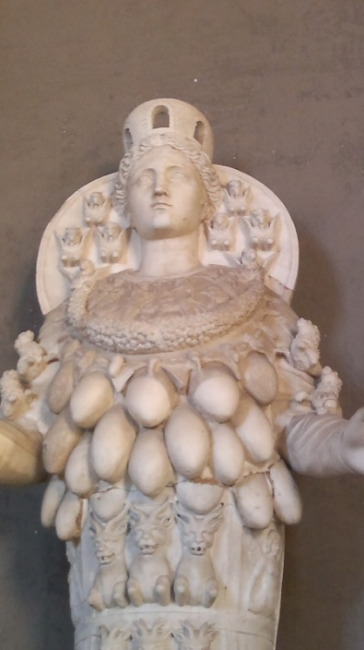
Hedelmällisyyden jumalatar

Slide 6
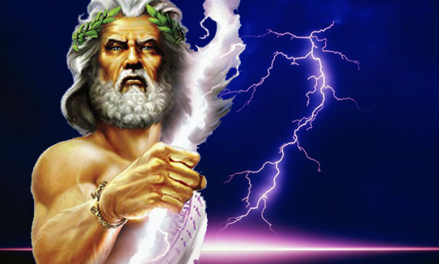
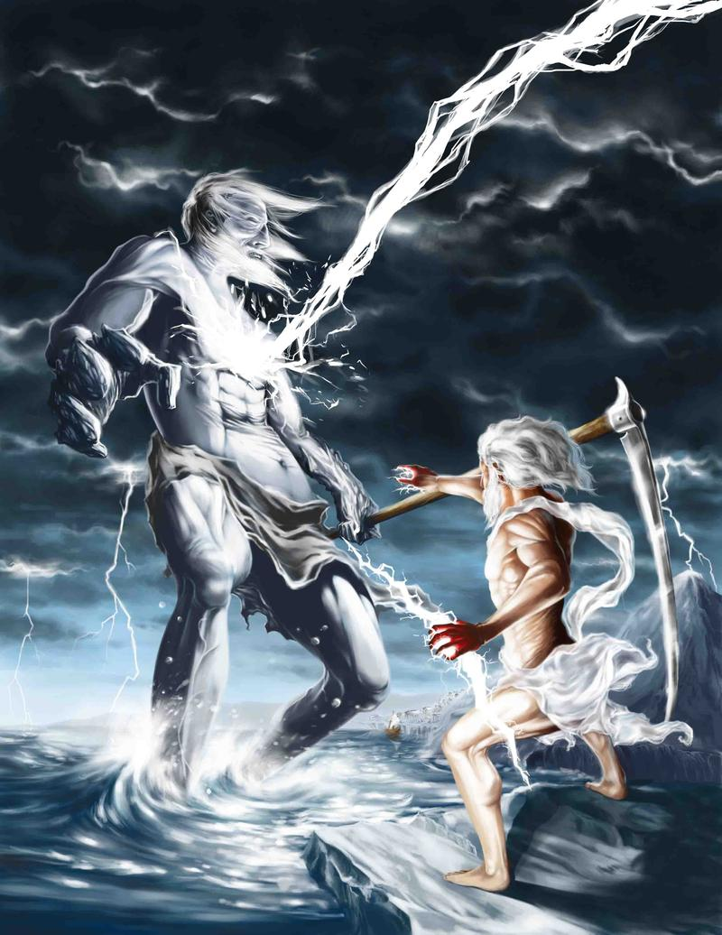
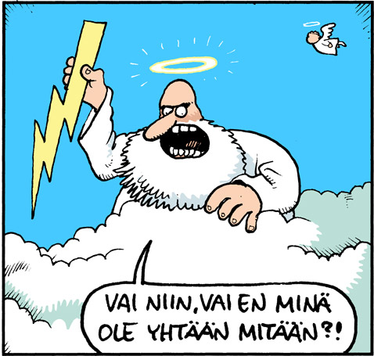
Näkyvä ja näkymätön todellisuus

Slide 7
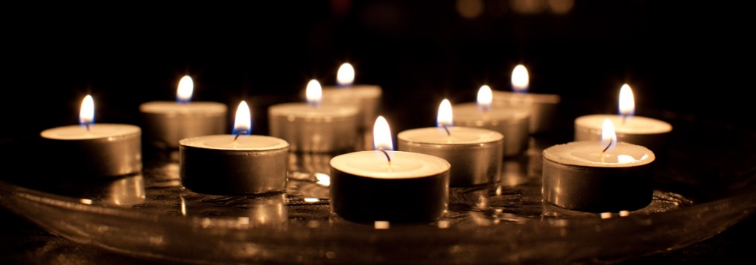
Pyhä-sakraali
Arki-profaani
Pyhä eroaa arkipäiväisestä, se herättää kunnioitusta
Jumaluus on pyhä, se liittyy tuonpuoleiseen
Pyhäpäivä:
Sunnuntai, kristityt
Lauantai, juutalaiset
Perjantai, islamilaiset

Slide 8
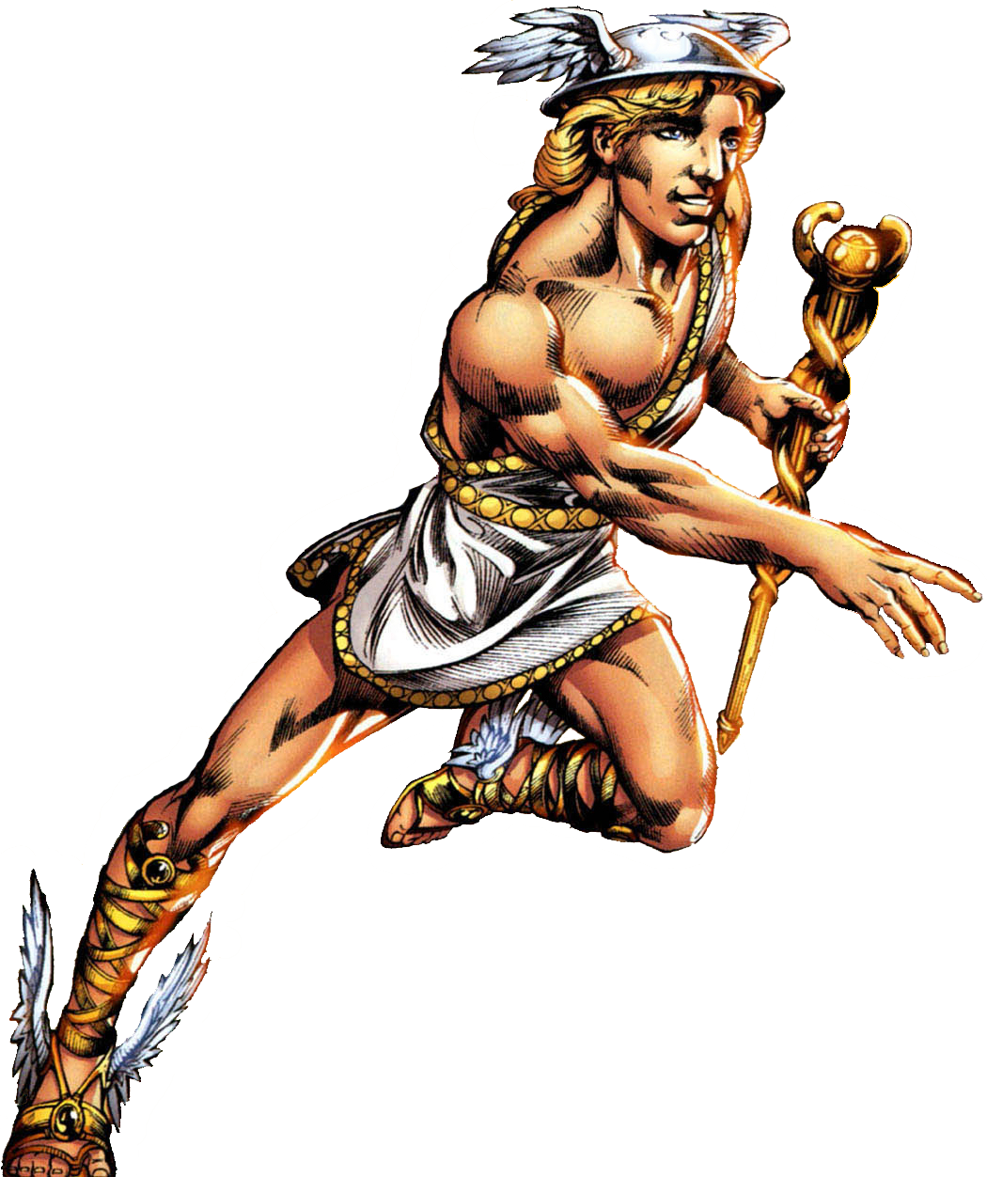
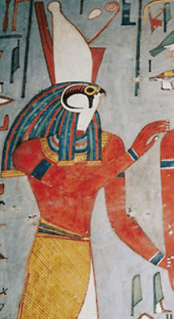
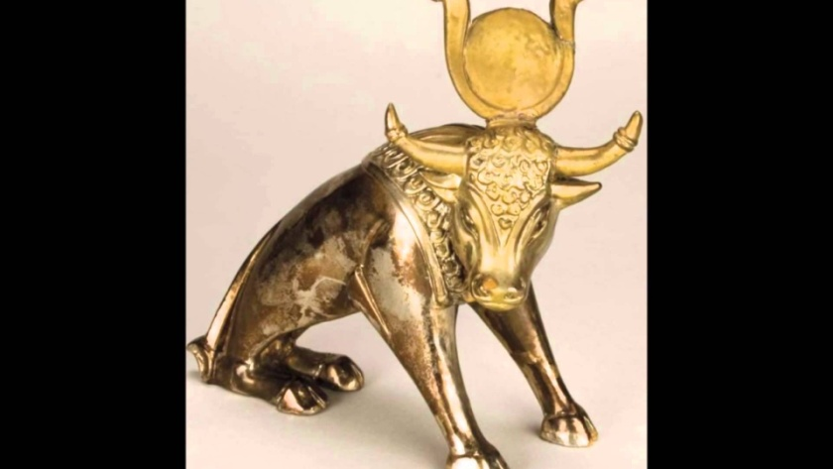
Jumalat

Slide 9
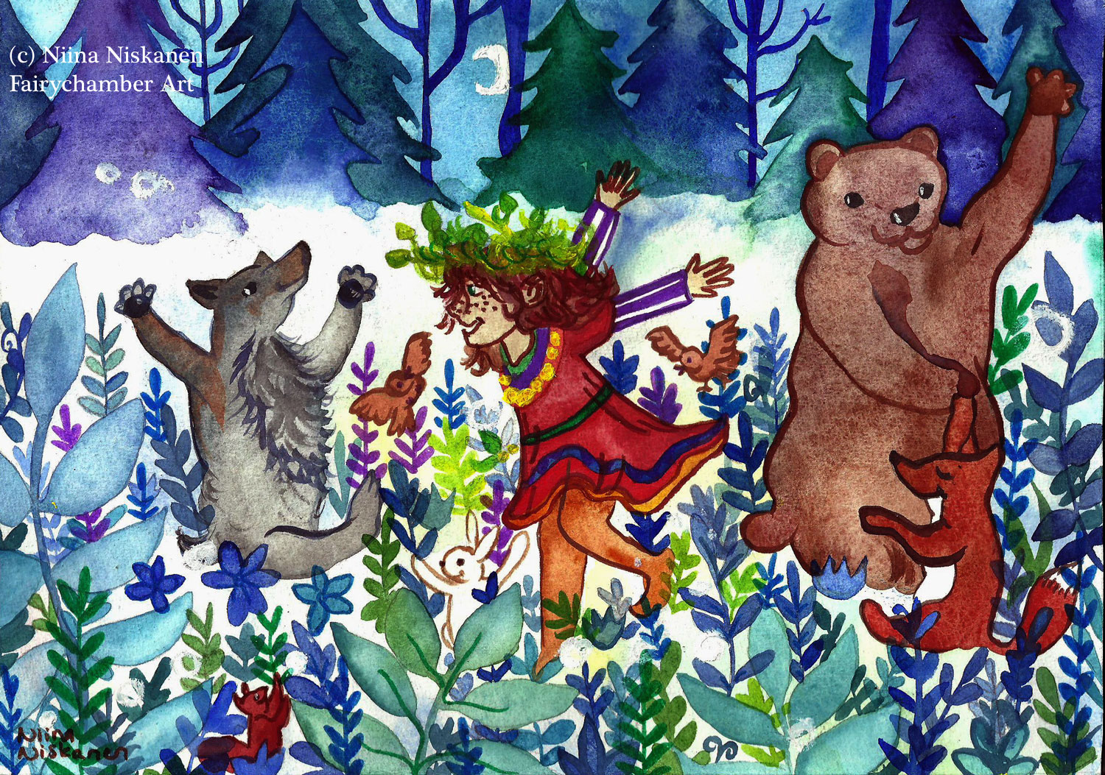
Etniset uskonnot (luonnon uskonnot)

Slide 10
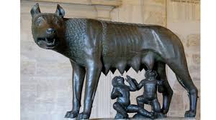
Etninen uskonto
Yhteistä omassa yhteisössä
Rituaali (riitti, uskonnollinen meno)
Tapa
Myytit (jumalaistaru tai kertomus)
Suullinen perimmäistieto

Slide 11
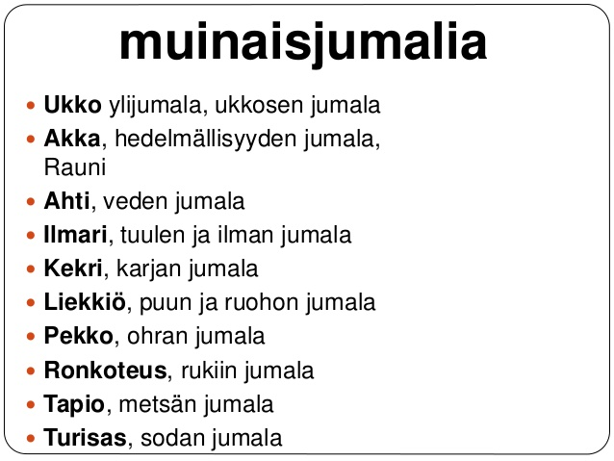
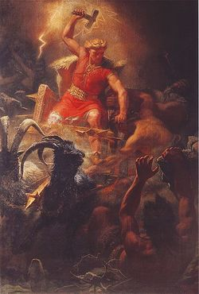
Suomen luonnon uskonnot

Slide 12
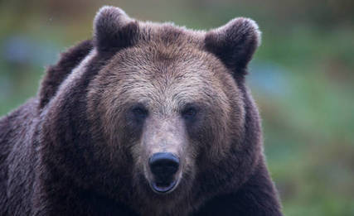
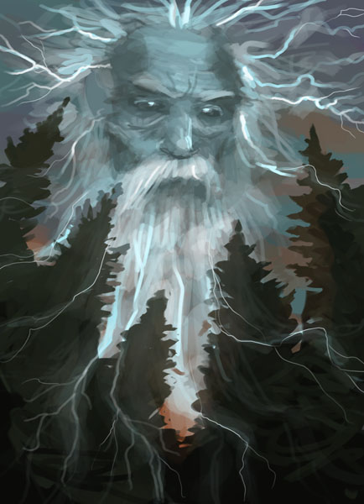
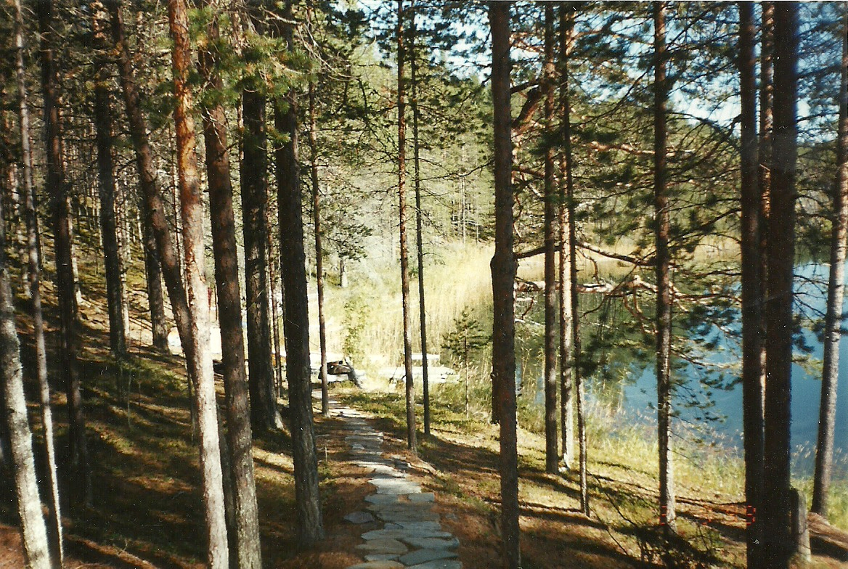
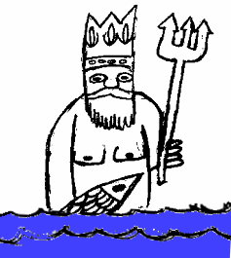

Slide 13
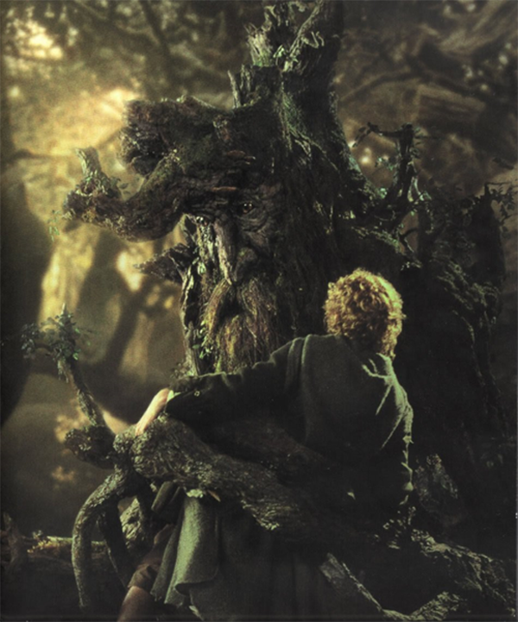
Animismi
Animismissa uskotaan luonnossa vaikuttaviin henkiin ja jumaluuksiin
Kaikilla esineillä
ja olioilla on sielu

Slide 14
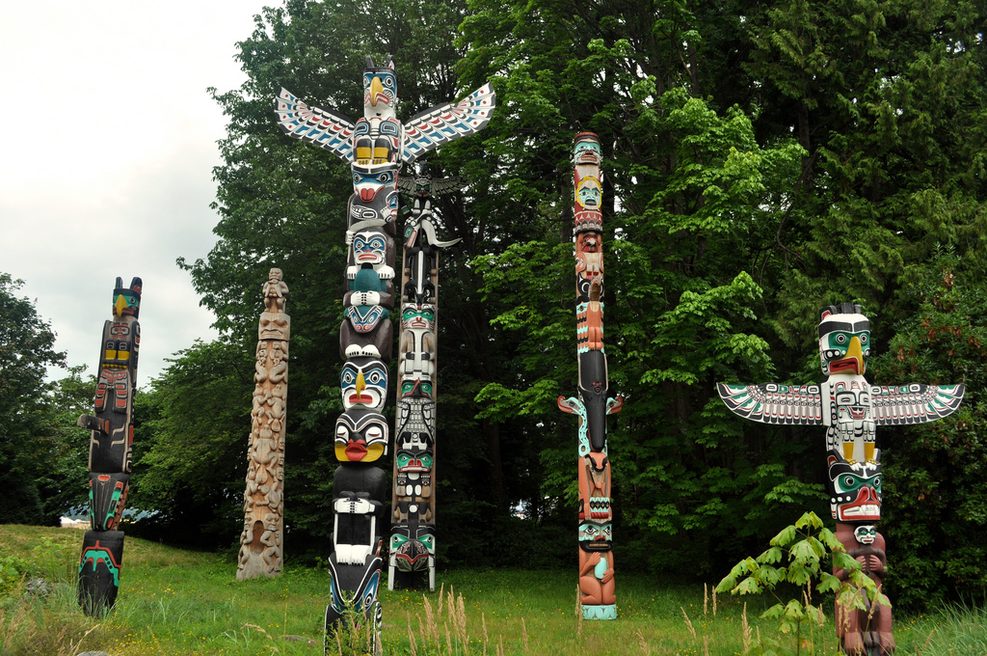
Toteemit ja tabut

Slide 15
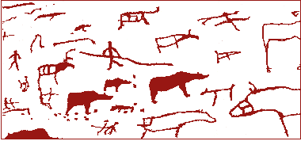
Tabu suojelee pyhiä paikkoja, asioita ja ihmisiä
Tabu on kieltoja ja rajoituksia
Toteemi yhteisön eläin tai kasvikuva

Slide 16
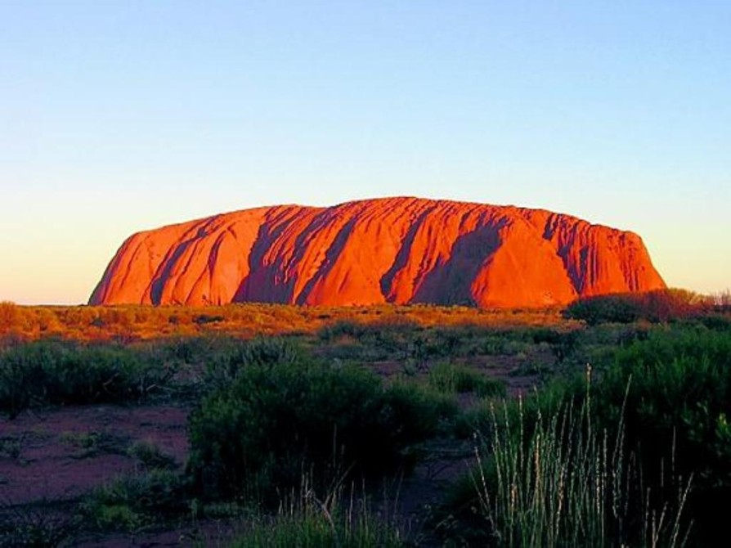
Pyhä kivi

Slide 17
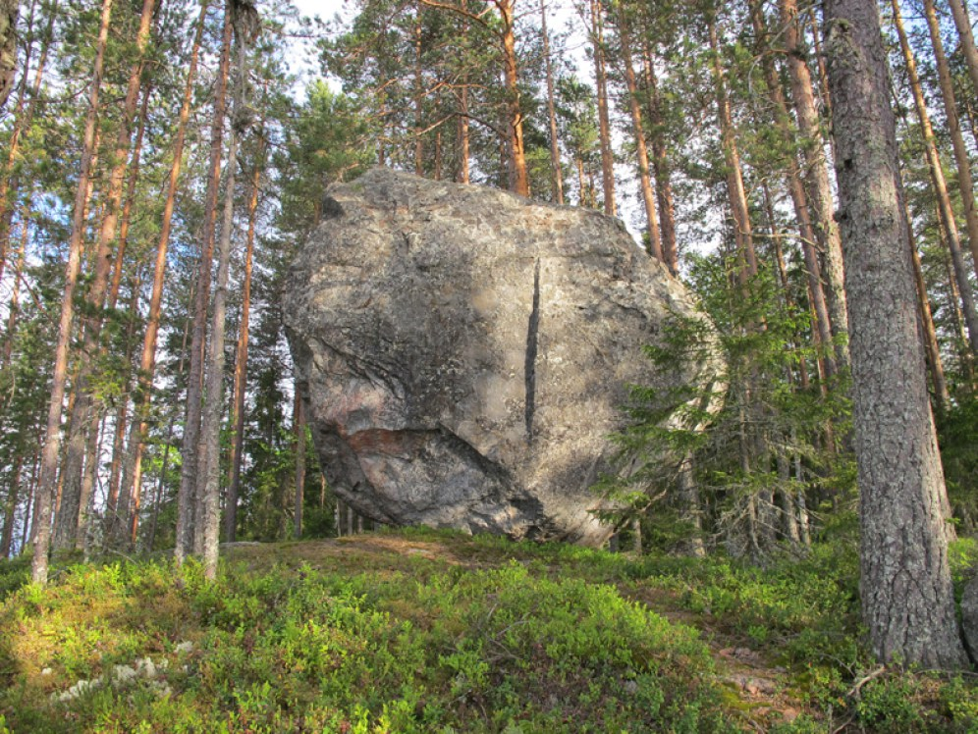

Slide 18
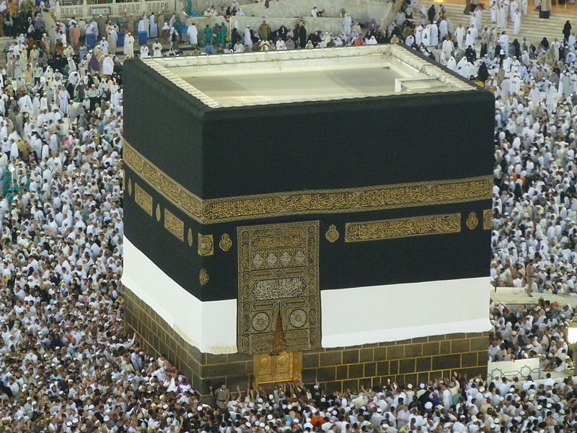

Slide 19
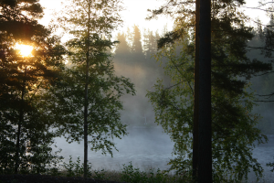

Slide 20
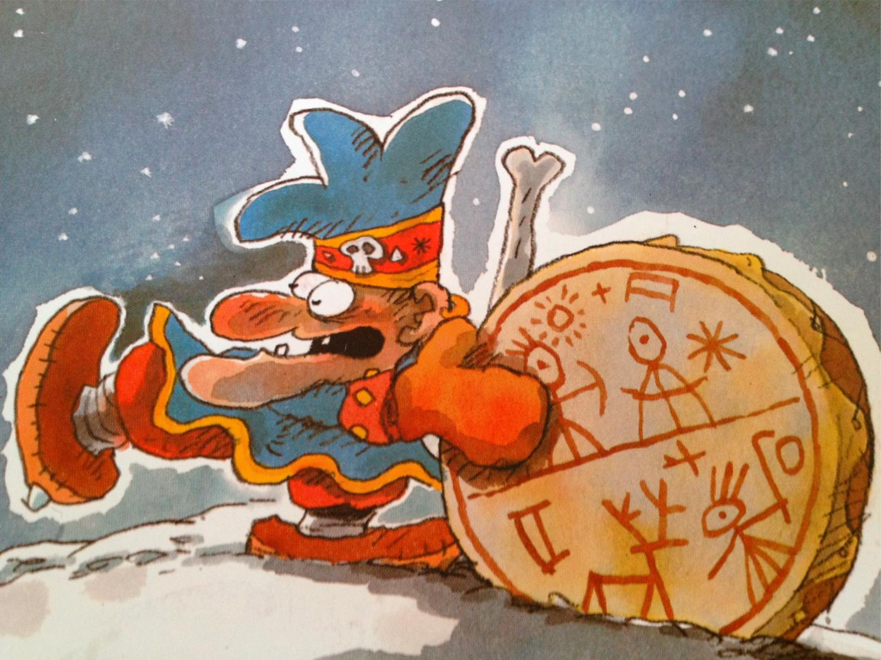

Slide 21
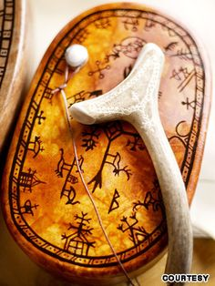
noitarumpu

Slide 22
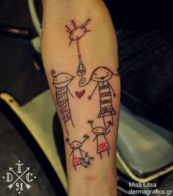
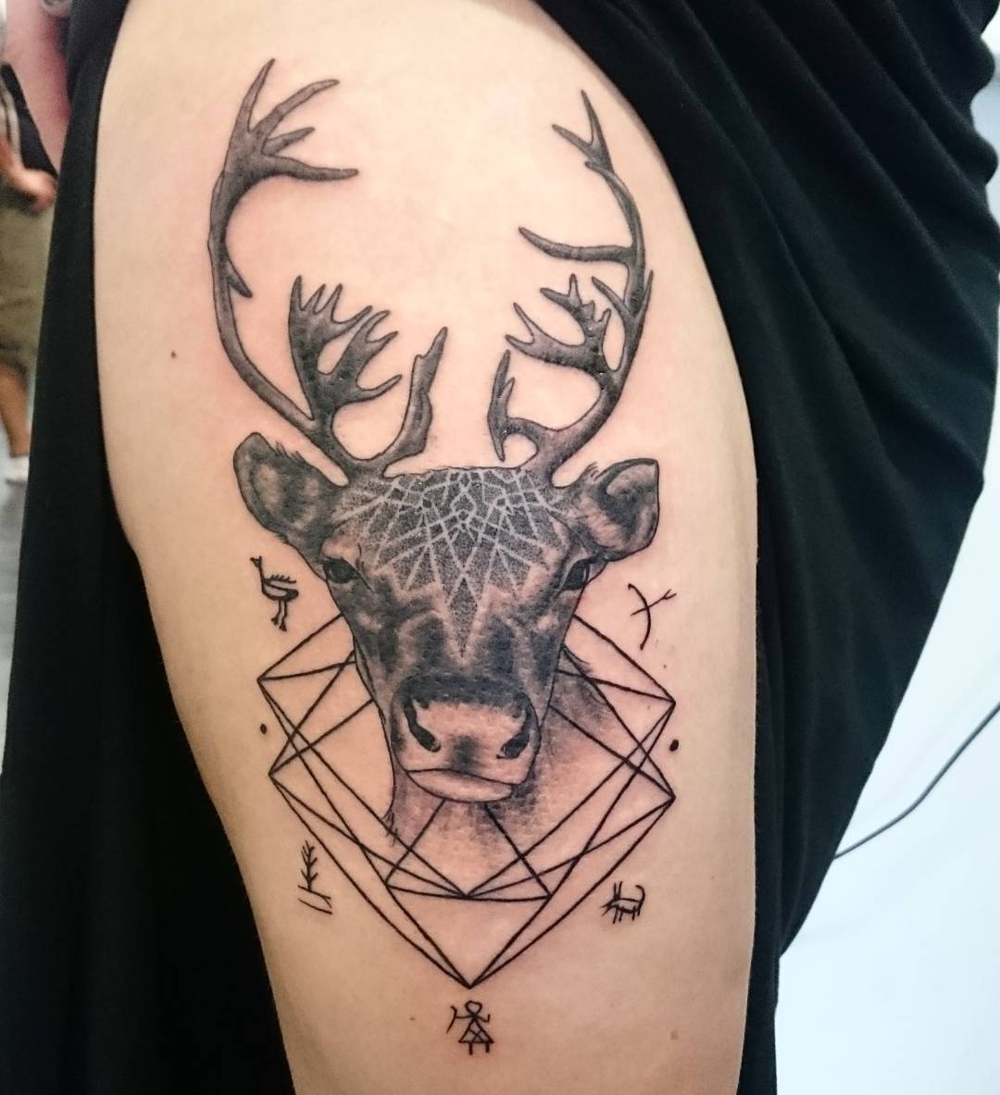
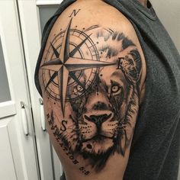
Tatuointi kuin totemikuva

Slide 23
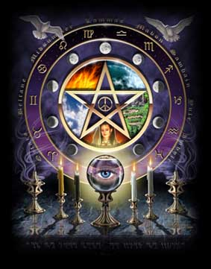
Etniset uskonnot tänään

Slide 24
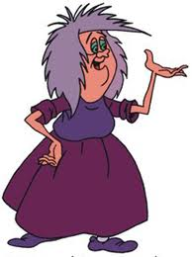
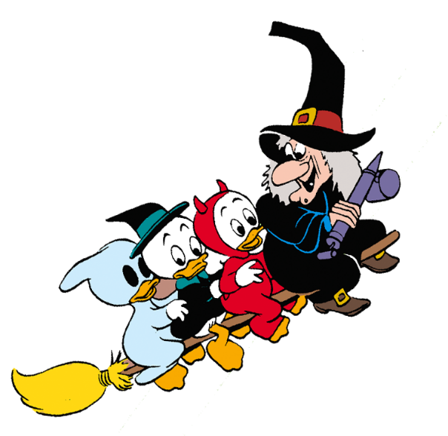

magia
Mm. Wigga-liike
Noituus on keskeistä
Jumaluus on feministinen elinvoima
Rituaaleissa yritetään hallita luonnonvoimia

Slide 25
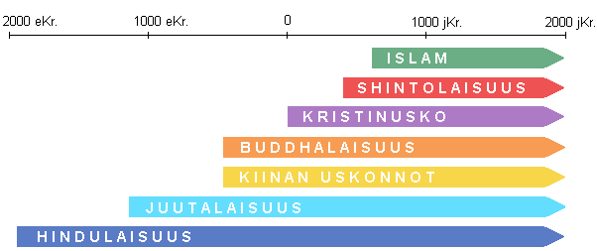
Maailman uskonnot

Slide 26
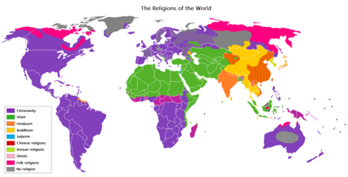

Slide 27
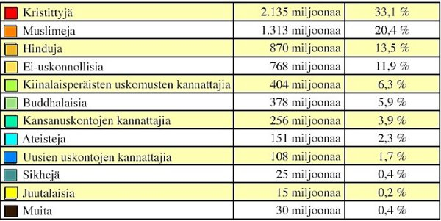
Suuret uskonnot

Slide 28
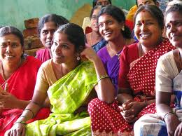
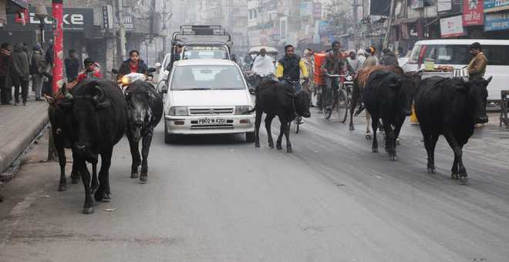
HINDULAISUUS
Maailman vanhin uskonto
Intian varhaisista luonnon uskonnoista lähtenyt
Veda-kirjallisuus 3000 v. vanhaa (pyhä kirja)
Jumalia miljoonittain
Kolmanneksi suurin maailmassa n. 1,2 miljardia

Slide 29
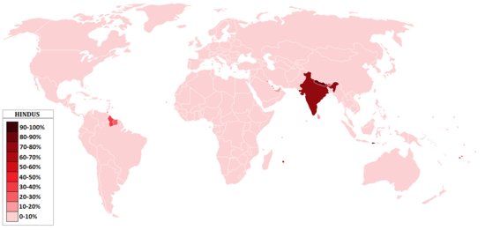
Hindulaisuuden levinnäisyys

Slide 30
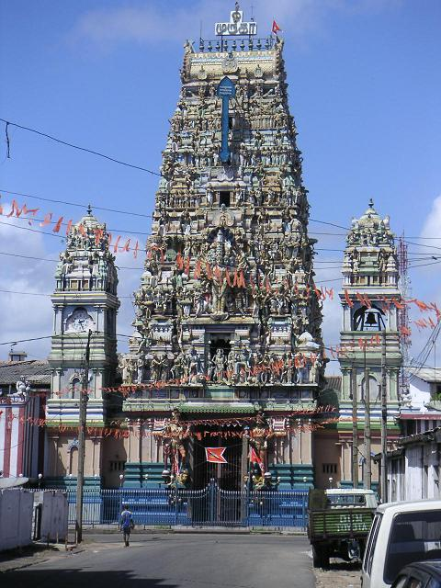
Pyhät kirjat
Veda-kirjat ja Bhagavad Gita.
Vanhimmat tekstit n. 1000 eKr
Tekstit ovat ohjeita
rituaalimenoihin

Slide 31

Dharma
Hindu dharma – intialainen järjestys
Dharma ylläpitää kaikkeutta
Dharman ratas

Slide 32
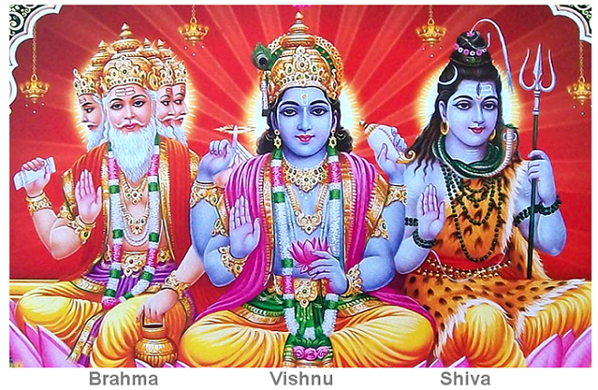
Pääjumalat
Brahma - maailman luoja
Vishnu – rakkautta ja elämää ylläpitävä
Shiva - tuhoava

Slide 33

Samsara
Samsara-elämän kiertokulku, jossa atman (sielu) siirtyy

Slide 34
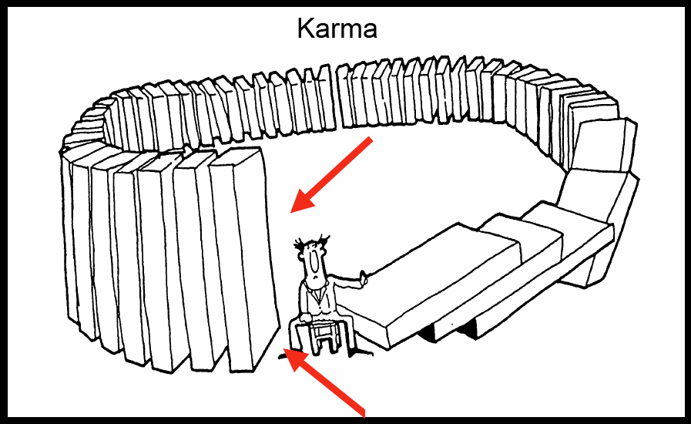
Karma
Teon ja seurauksen luonnonlaki

Slide 35
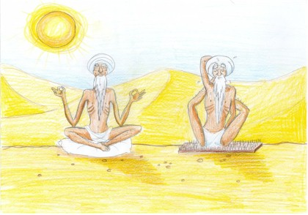
Atman, sielun ohjaaminen
Jooga
Askeesi – karu elämäntapa
Meditointi- mietiskely

Slide 36
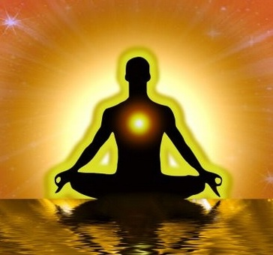
Moksa – atman vapautuu
Sielu (atman) sulautuu Brahmaniin, maailman henkeen
Sielu pääsee irti jälleen syntymisestä

Slide 37
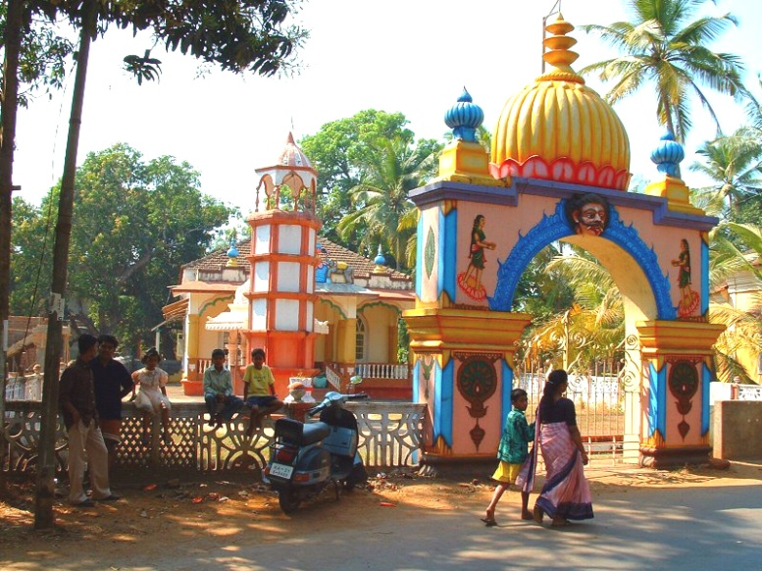

Hindujen elämä
Rukouksessa mantra
Temppeliuhri: kukka, riisi, hajuste, hedelmä
Vuodessa paljon jumalien juhlapyhiä
Pyhiinvaellus: Ganges-virta, Benares
Elämänkaaren seremoniat

Slide 38




Ganges

Slide 39

Benares -Varanasi
Gangesjoen varrella
oleva pyhä kaupunki
Joen ranta täynnä
portaita kylpijöille

Slide 40

Mantrat
Mietiskelyssä ja meditoinnissa käytetään mantraa mielenhallinnassa
Tunnetuin on OM-tavu (”auummm”)

Slide 41


Temppeliuhri
Ihmiset pesevät jumalien kuvia pyhällä vedellä
Jumalalle uhrataan kukkien ja riisin lisäksi valoa (lampun liekki)

Slide 42



Deepavali
Valonjuhla
Loka-marraskuun vaiheessa
Juhlassa kylvetään seesam-öljyssä tai Ganges-virrassa – kylpy poistaa synnin

Slide 43

Elämänkaaren seremoniat
Nimenanto
Avioliitto
Hautaus

Slide 44





Slide 45




Slide 46

Pyhä lehmä
Yltäkylläisyyden ja hedelmällisyyden vertauskuva
Yhdistyy äiti maahan

Slide 47





Hindulainen

